Slide 1
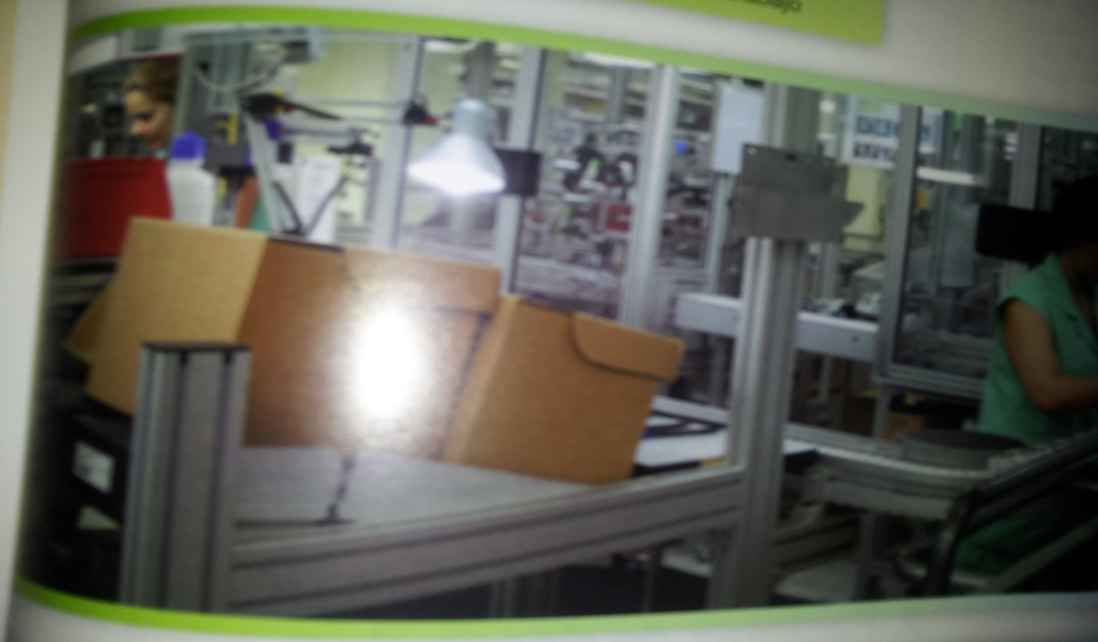
Unidad 2
Factores de riesgo y su prevención

Slide 2

¿Qué riesgos se relacionan con vuestro sector profesional? Ya hemos trabajado en ello, pero ahora profundizaremos.
https://www.insst.es/documents/94886/3193758/manual+administracion_y_gestion_es.pdf/21d3228f-dc9b-c857-2670-31aa34ebe77f?t=1648395347310
https://www.insst.es/documents/94886/3996554/manual+industrias_alimentarias_es.pdf/705f0cd2-4ed1-f14c-0b12-ba4fa3194284?t=1663750206357

Slide 3

CONTENIDOS
Los factores de riesgo laboral
2. Factores de riesgo derivados de las condiciones de seguridad
3. Factores de riesgo derivados de las condiciones medioambientales
4. Factores de riesgo derivados de la carga de trabajo
Factores de riesgo derivados de la organización del trabajo
La evaluación de riesgos laborales

Slide 4

Los factores de riesgo laboral
Condiciones de seguridad
- Lugares de trabajo
- Equipos de trabajo
Accidentes de trabajo
Condiciones medioambientales
- Agentes físicos
- Agentes químicos
- Agentes biológicos
Enfermedades profesionales
Condiciones ergonómicas
- Carga física
- Carga mental
Fatiga física
Fatiga mental
Condiciones psicosociales
- Organización del trabajo
- Características personales
Insatisfacción laboral
Estrés
Mobbing
Burnout
Contenidos
siguiente

Slide 5
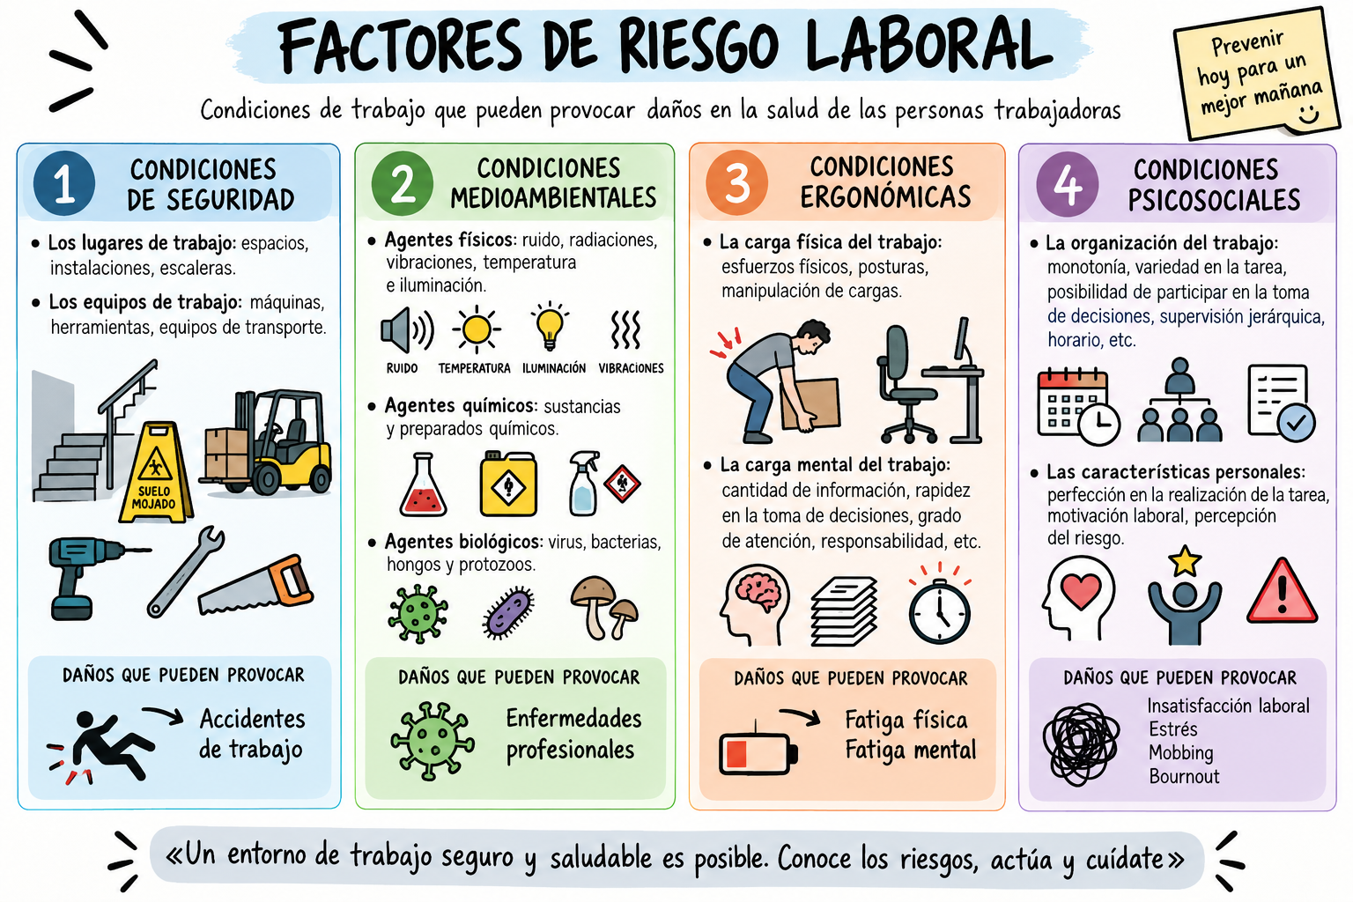
2 · FACTORES DE RIESGO

Slide 6
2. Factores de riesgo derivados de las condiciones de seguridad
Riesgos derivados de las condiciones de seguridad
Lugares de trabajo
RD 486/1997
Máquinas y herramientas
RD 1215/1997
Riesgo eléctrico
RD 614/2001
Riesgo de incendio
RD 513/2017 Y RD 164/2025
anterior
Contenidos
siguiente

Slide 7
2.1 Los lugares de trabajo
Estructuras y suelos
Deben ser sólidas y soportar cargas
Espacios de trabajo
Mín.: 3 m de altura, 2 m^{2/} trabajador, y 10m³ volumen por trabajador
Estables, no resbaladizos, sin pendientes ni rampas excesivas
Barandillas
Altura mín. 90 cm con protección inferior par impedir el paso
Escaleras y vías de circulación
Escaleras: anchura mín. 1m
Puertas: anchura mín. 80 cm y pasillos de 1m
Salidas de evacuación
Despejadas, señalizadas, con iluminación de seguridad y puertas que se puedan abrir hacia fuera.
DAÑOS
Resbalones
Caídas de personas y de objetos
Golpes con objetos
MEDIDAS DE PREVENCIÓN/PROTECCIÓN
Cumplir con la normativa sobre condiciones mínimas
Señalización de seguridad
Orden y limpieza
Protección con redes de seguridad y arneses anticaidas
Búsqueda: “Trabajos en altura”
Volver

Slide 8
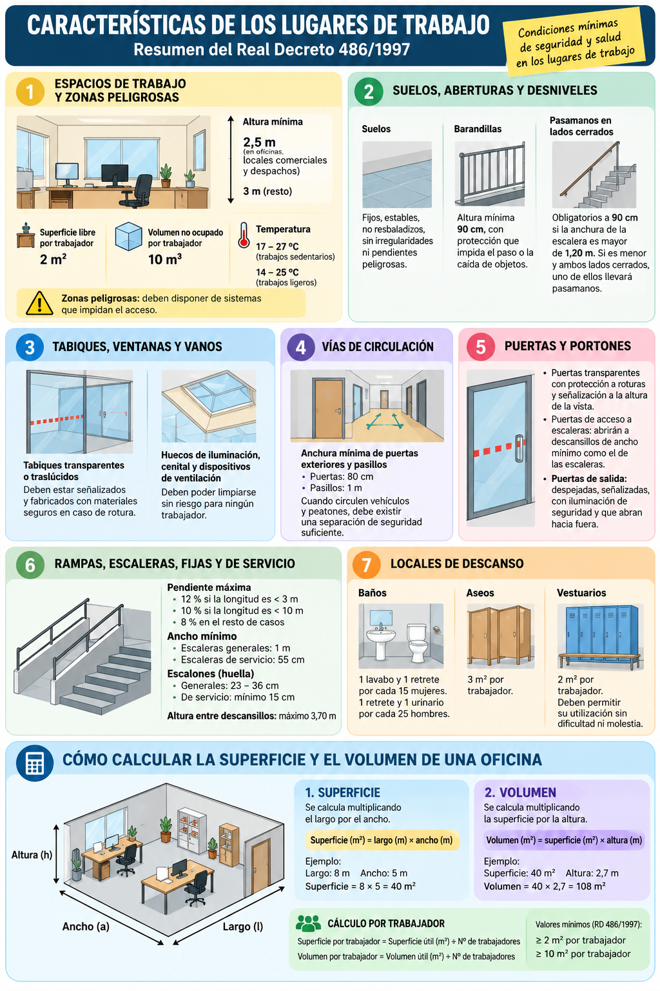
RD 486/1997
RD486 1997.pdf
https://www.boe.es/buscar/pdf/1997/BOE-A-1997-8669-consolidado.pdf

Slide 11
Caso práctico
4.- El inspector de trabajo de la zona ha efectuado visita a la empresa Mercasa, habiendo tomado los datos siguientes:
A.- La altura de suelo a techo es de 3,15 m.
B.- Volumen del local 31.500 m³. El volumen ocupado por maquinaria y materiales es 15.000 m³, y el número de trabajadores en planta es de 1.700.
C.- ¿Qué número máximo de trabajadores caben y si sobran cuantos tendrían que sacar?
D.- El pasillo principal tiene 1 m de ancho y otro secundario 0,90 m.
E.- El ancho de las escaleras que no son de servicio, es de 1,30 m.
Cuestiones:
Redactar un informe a remitir a Mercasa indicando las irregularidades observadas, para su modificación lo antes posible.

Slide 12
Solución
A.- La altura de suelo a techo es de 3,15 m.
RD 486/1997. Anexo Ia) 5.3 señala que la altura mínima exigida 3 m. CORRECTO
B.- Volumen del local 31.500 m³ . (Largo x ancho x alto).
El volumen ocupado por maquinaria y materiales es 15.000 m³, y el número de trabajadores en planta es de 1.700.
31.500 m³ – 15.000 m³ = 16.500 m³ disponibles para los operarios.
Como trabajan 1.700 personas, les corresponde 9,70 m³ y no 10 m^{3.} IRREGULARIDAD
C.- ¿Qué número máximo de trabajadores caben y si sobran cuantos tendrían que sacar?
16.500/10 = 1.650 por lo tanto tendrán que sacar 50 trabajadores.
D.- El pasillo principal tiene 1 m de ancho.
Deberá tener como mínimo 1 m. CORRECTO
E.- El ancho de las escaleras que no son de servicio, es de 1,30 m.
Según el art. 4.3 anexo I. Punto 7.- 4º. Las escaleras deberán tener como mínimo 1 m y tenemos 1,30. CORRECTO

Slide 13
2.2 Maquinaria y herramientas
Maquinaria
MEDIDAS DE PREVENCIÓN/PROTECCIÓN
DAÑOS
Golpes
Cortes
Atrapamientos
Amputaciones
Quemaduras
Proyección de partículas y gases
Contacto eléctrico
Incendio
Sordera
En el diseño de la máquina para que no suponga un riesgo en si misma
Marcado CE → cumple normativa de seguridad
Medidas de protección colectiva:
  Usar resguardos
  Usar pantallas
  Dispositivos de seguridad: células fotoeléctricas que detienen la máquina, o doble mando.
Uso de EPIs
Evitar uso de prendas holgadas, cadenas…
Herramientas
MEDIDAS DE PREVENCIÓN/PROTECCIÓN
DAÑOS
Golpes
Caídas
Proyección de partículas
Contacto eléctrico
Usar las herramientas solo para el fin al que están destinadas
Formación del uso de herramientas
Mantenimiento y revisión
Transporte adecuado
Orden y limpieza
Búsqueda: “Práctica 1 c)”
Búsqueda: “Práctica 1 e)”
Volver

Slide 14
¿Qué maquinas y/o herramientas usas en tu sector profesional?
¿Estás libre de peligros?

Slide 15
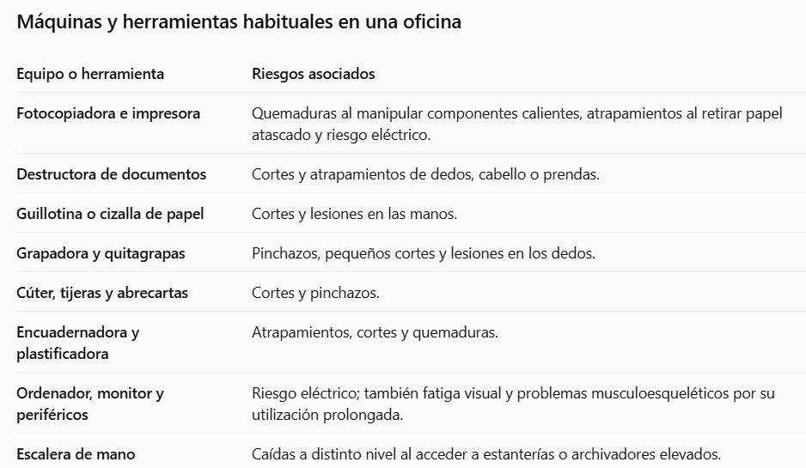

Slide 16
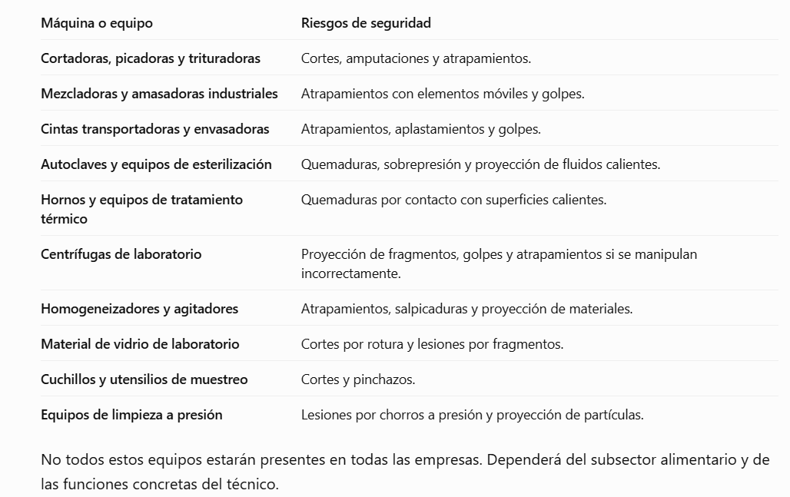

Slide 17
2.3 Riesgo eléctrico
Contacto directo
Cuando se tocan partes activas de la red que están en tensión
Contacto indirecto
Cuando se toca un dispositivo que normalmente no conduce la electricidad pero sí que por algún fallo la conduce
Contacto de alta tensión
Por acercamiento a dispositivos de más de 1.000 voltios. Descarga a través del aire.
Daños según nivel de intensidad
1-3 mA: cosquilleos | 25 mA: parada cardio-respiratoria si atraviesa cerebro o torax
5-10 mA: contracciones musculares | 60-75 mA: fibrilación ventricular si pasa por corazón
10 mA: tetanización (agarrotamiento) | 1 A – 5 A paro cardíaco reversible y quemaduras graves externas e internas
Volver
Siguiente

Slide 18
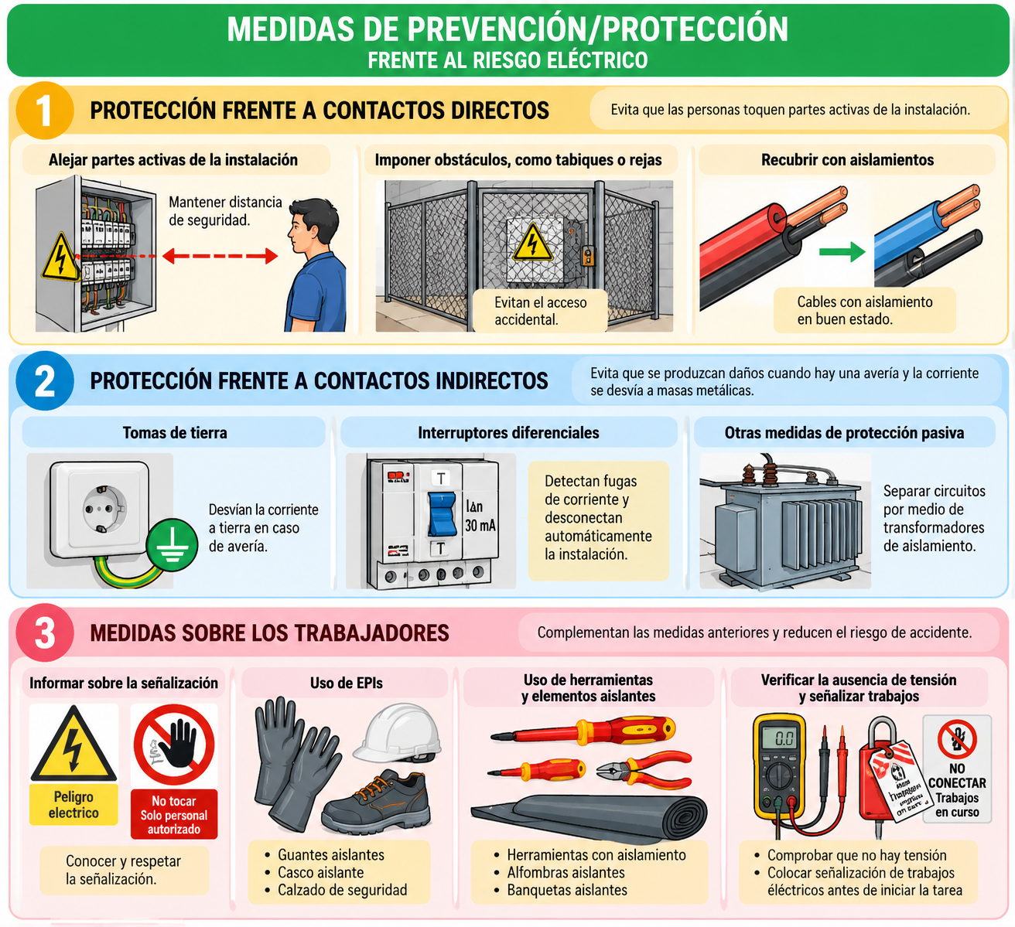
Búsqueda: “Práctica 2 b)2”

Slide 19
2.4 El riesgo de incendio
Tetraedro del fuego
Tipo de Combustible
Clase A: Sólidos
Clase B: Líquidos
Clase C: Gaseosos
Clase D: Metales
Combustible
Materia que arde
Energía de activación o foco de calor
Comburente
Oxígeno en el aire
Reacción en cadena
DAÑOS
Muerte por asfixia e intoxicación por humos y gases
Quemaduras internas por inhalación de humos
Quemaduras externas por las llamas
Atrapamientos y avalanchas ocasionadas por el pánicos
MEDIDAS DE PREVENCIÓN/PROTECCIÓN
Diseño de edificios contando con el uso de materiales difícilmente inflamables, protegiendo instalaciones eléctricas y con puertas cortafuegos.
Adecuado almacenamiento de las sustancias y productos inflamables.
Prevenir la electricidad estática en ambientes inflamables.
Instalar sistemas de detección y alarma automáticos que detecten los humos o la temperatura.
Instalar sistemas de extinción fijos, extintores portátiles y formación.
Búsqueda: “Uso del Extintor”
Volver
Contenidos

Slide 20
3. Factores de riesgo de las condiciones medioambientales
Riesgos derivados de las condiciones medioambientales
Agentes físicos
Agentes químicos
Agentes biológicos
anterior
Contenidos
siguiente

Slide 21
3.1 Agentes físicos
RUIDO
→Por normativa el límite máx. 87dB
Tipos de ruido
Ruido Continuo
Ruido discontinuo
Ruido de pico o impacto
DAÑOS
Sordera profesional irreversible
Fatiga auditiva
Irritabilidad
Dolores de cabeza
Estrés
Taquicardia
Insomnio
Problemas digestivos
MEDIDAS DE PREVENCIÓN/PROTECCIÓN
Medias técnicas y organizativas
  Sustitución maquinaria y otras instalaciones
  Mantenimiento y revisión
  Disminución del tiempo de exposición de los trabajadores
  Insonorización de locales y talleres
  Evaluación nivel ruido cada 3 años si > 80dB y anual si >85dB
  Reconocimientos médicos cada 5 años o cada 3
  Señalización
Medidas sobre los trabajadores (a partir de 80 dB media día o semana)
información y formación, EPIs
Búsqueda: “Práctica 3 e)”
Volver
siguiente

Slide 22
3.1 Agentes físicos
VIBRACIONES
→cuando el cuerpo se mueve alternativamente
DAÑOS
Transmisión mano-brazo:
  Síndrome de dedo blanco o Raynaud
  Artrosis de codo
  Lesiones de muñeca
Transmisión cuerpo entero
  Dolores de espalda, lumbalgias, hernias
  Mareos, vómitos
Tipos de contacto
Transmisión mano-brazo
Transmisión al cuerpo entero
MEDIDAS DE PREVENCIÓN/PROTECCIÓN
Diseño de maquinaria y herramientas con amortiguadores y elementos antibrivatorios
Utilización de asientos antivibratorios en vehículos
Adecuado mantenimiento y revisión
Realización de pausas y descansos
Rotaciones de personal con el objeto de reducir el tiempo de exposición
Información y formación
Uso de EPIs
Búsqueda: “Práctica 4 b)”
anterior
siguiente

Slide 23
3.1 Agentes físicos
RADIACIONES
→Energías que se propagan en el espacio
DAÑOS
Rayos infrarrojos y ultravioletas:
  Quemaduras y daños en la piel
  Conjuntivitis, cataratas
Radiaciones ionizantes:
  Cáncer profesional
  Efectos sobre la reproducción
Tipos de radiaciones
Radiaciones ionizantes
Radiaciones no ionizantes
MEDIDAS DE PREVENCIÓN/PROTECCIÓN
Señalización obligatoria de la zona de riesgo y del uso obligatorio de EPIs
Vigilancia periódica de la salud para evaluar el nivel de radiaciones recibido
Limitación del tiempo de exposición a las radiaciones
Obligación de usar EPIs adecuados
Formación e información
Búsqueda: “Práctica 5 a)1”
Búsqueda: “Práctica 5 a)2”
Búsqueda: “Práctica 5 b)”
anterior
siguiente

Slide 24
3.1 Agentes físicos
TEMPERATURA
→se produce estrés térmico
DAÑOS
Por exceso de calor → Golpe de calor Por exceso de frío → Hipotermias
MEDIDAS DE PREVENCIÓN/PROTECCIÓN
Por exceso de calor
  Desde 2023 prohibición de realizar tareas en caso de alertas rojas o naranjas
  Ventilación natural y en su caso artificial
  Cumplir la normativa sobre temperaturas mín. en trabajos sedentarios (oficinas: 17-27˚C) 14-25 ˚C en trabajos ligeros.
  Reducir tiempo de exposición
  Llevar ropa adecuada y beber agua frecuentemente
Por exceso de frío
  Aclimatar los locales
  Aislar el local
  Reducir el tiempo de exposición
  Llevar ropa adecuada
Búsqueda: “Práctica 6 b)1”
anterior
siguiente

Slide 25
3.1 Agentes físicos
ILUMINACIÓN
→se mide en “lux”
DAÑOS
Muchos accidentes se producen por luz insuficiente
Fatiga visual y cansancio
MEDIDAS DE PREVENCIÓN/PROTECCIÓN
Siempre que sea posible, utilizar luz natural
Disponer de una iluminación general y otra focalizada prestando atención a zonas peligrosas
Evitar los contrastes y deslumbramientos
Cumplir con la normativa sobre la cantidad mín. de lux en lugares de trabajo:
  Lugares con exigencias visuales bajas→ 100 lux (almacén)
  Lugares con exigencias visuales medias → 200 lux (oficina)
  Lugares con exigencias visuales altas →500 lux
  Lugares con exigencias visuales muy altas → 1.000 lux (imprenta)
Búsqueda: “Práctica 6 b)2”
volver

Slide 26
3.2 Agentes químicos
DAÑOS
Irritantes Corrosivos
Asfixiantes Anestésicos
Sensibilizadores Cancerígenos y mutágenos
Neumoconióticos Sistémicos
Varia formas
Sólidos
Líquidos
gases
MEDIDAS DE PREVENCIÓN/PROTECCIÓN
La higiene industrial → valores límites de exposición → “dosis hace veneno”
Actuar sobre el foco de riesgo sustituyendo el contaminante por otro producto o reducir su uso
Realizar mediciones periódicas y recogida de muestras
Ventilación general o localizada
Aislamiento o alejamiento del foco
Reducir el tiempo de exposición
Formación e información
Uso de EPIs
Etiquetado del producto
Búsqueda: “Práctica 7.1”
Búsqueda: “Práctica 7.2”
anterior

Slide 27
3.3 Agentes biológicos
Microorganismos contagiosos →Personal de laboratorios, sanitarios, agricultores, manipuladores de alimentos cárnicos, ganaderos y veterinarios
Riesgo de infección
Grupo 1: poco probable
Grupo 2: puede causar enfermedad y suponer peligro. Poco probable
Grupo 3: puede provocar enfermedad grave con probabilidad de propagación
Grupo 4: pueden provocar enfermedad grave. No hay tratamientos eficaces
MEDIDAS DE PREVENCIÓN/PROTECCIÓN
DAÑOS
Hepatitis B
SIDA
Tuberculosis
Tétanos
Fiebre de malta o brucelosis
Medicina preventiva: vacunas y reconocimientos médicos periódicos
Adecuadas condiciones higiénicas en los lugares de trabajo
Desinfección y esterilización de utensilios
Disponer de 10 minutos para el cambio de ropa y la higiene personal
No mezclar ropa de trabajo y personal
No comer ni beber en lugares de trabajo
Uso de EPIs
Información y formación
Búsqueda: “Práctica 8”
anterior
Contenidos

Slide 28
4. Factores derivados de la carga de trabajo
CARGA FÍSICA
Esfuerzo muscular
3 factores
Esfuerzos físicos (de pie y sentado)
Posturas incorrectas
Manipulación manual de cargas>3 kg Máx 25kg. (mujer, joven o mayor 15 kg. Entrenados esporádicamente=40 kg)
DAÑOS
Tendinitis
Lumbalgias
Hernias
Dolores cervicales
Síndrome del túnel carpiano
Epicondilitis o codo de tenista
Fatiga física o cansancio
MEDIDAS DE PREVENCIÓN/PROTECCIÓN
Posturas correctas
Formación en manipulación de cargas
Sustituir la manipulación manual de cargas por equipos mecánicos
Seleccionar personal adecuado y entrenado para cargas y esfuerzos excesivos
Rotación de tarea para evitar la carga excesiva
Realizar estiramientos y ejercicios de relajación
Búsqueda: “Práctica 9”
Volver
Contenidos
siguiente

Slide 29
4. Factores derivados de la carga de trabajo
CARGA MENTAL
Exigencias mentales / cantidad de información en un tiempo
DAÑOS
Cansancio y agotamiento
Dolores de cabeza
Estrés
Irritabilidad
Insomnio
MEDIDAS DE PREVENCIÓN/PROTECCIÓN
Realizar pausas en el trabajo
Adaptar la cantidad de información a la capacidad del trabajador
Evitar los ruidos en el lugar de trabajo
Cumplir con la normativa sobre pantallas de visualización de datos
Búsqueda: “Práctica 10”
anterior
Contenidos
siguiente

Slide 30
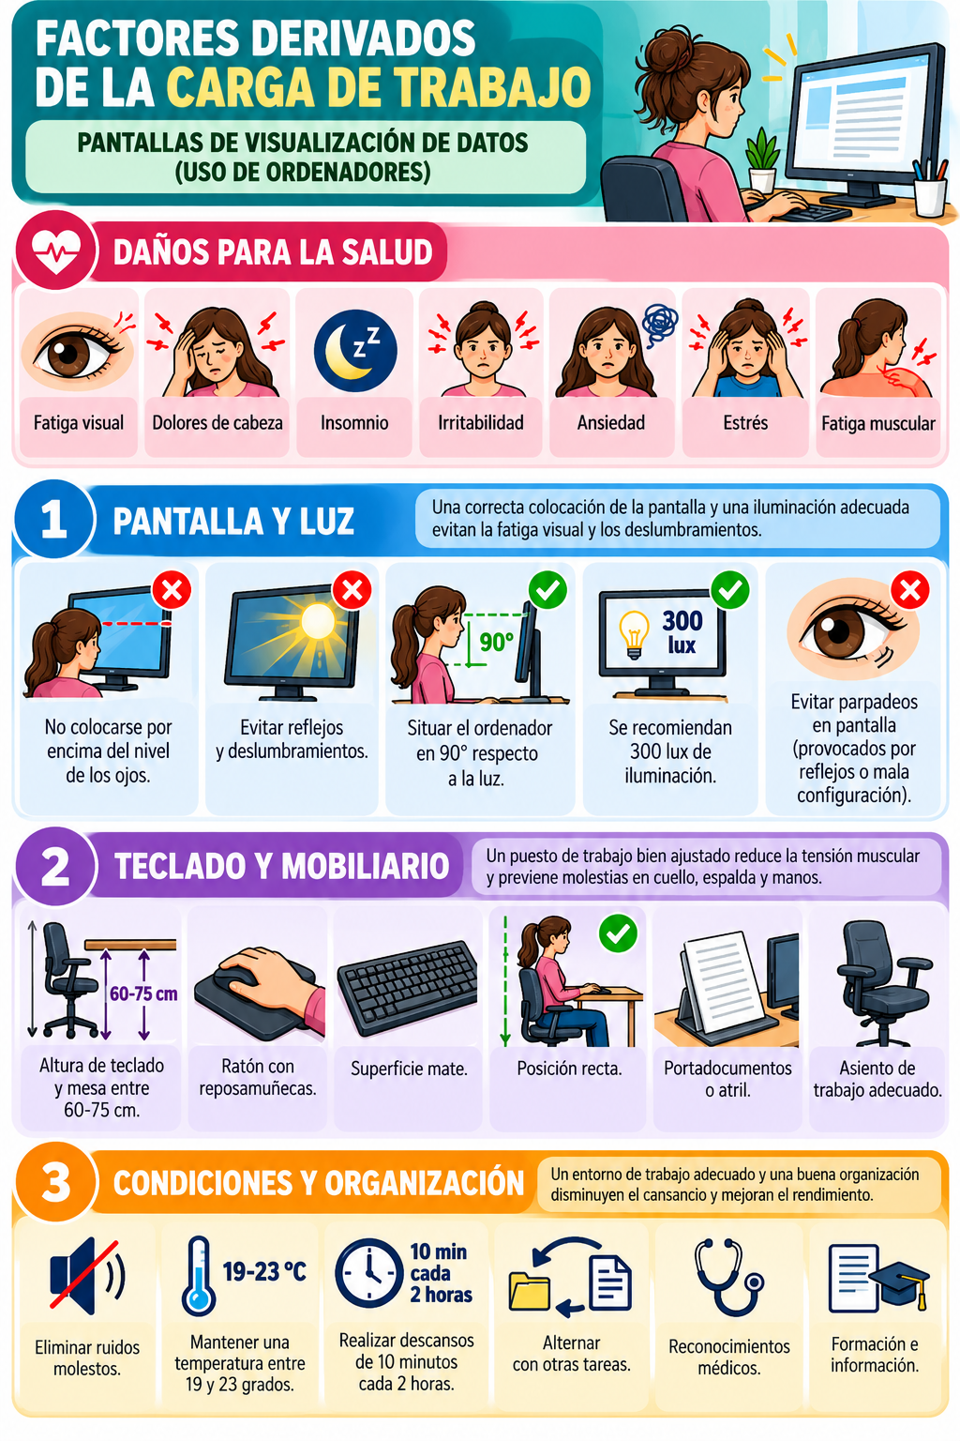
anterior
Contenidos
siguiente

Slide 32
5. Factores derivados de la organización del trabajo
Interactúan → características de la empresa y características personales
Condiciones e interpretación
Jornada: turnos, nocturno,… | Organización del trabajo: inestabilidad, bajos salarios, exceso de supervisión, calidad relaciones personales..
Características del puesto: monótono, autonomía, ritmo, expectativas, incapacidad… | Características del trabajador: formación y capacidad, personalidad, inteligencia emocional…
Búsqueda: “factores de riesgo psicosociales”
MEDIDAS DE PREVENCIÓN/PROTECCIÓN
Evitar jornadas prolongadas
Programar pausas y descansos
Conocer turnos
Rotación puestos de trabajo
Selección de personal acorde al puesto
Evitar ambigüedades
Sistema salariar justo
Estilo de liderazgo
Clima laboral positivo
Formación y capacitación
DAÑOS
Insatisfacción laboral
Burnout (estar quemado)
Estrés laboral
Mobbing o acoso laboral
Búsqueda: “Práctica 13 c)1”
Búsqueda: “Práctica 13 c) 2”
anterior
Contenidos
siguiente

Slide 33
5. Factores derivados de la organización del trabajo
Conductas incluidas dentro del acoso laboral o mobbing
Ataques con medidas organizacionales: Obliga a realizar tareas en contra de su conciencia Juzgar su desempeño de manera ofensiva Cambiar de ubicación separado de sus compañeros No asignar tareas sin sentido Asignar tareas desagradables | Ataques con aislamiento social: Prohibir a los compañeros que hablen con la víctima No dirigir la palabra a una persona Tratar a una persona como si no existiera Rehusar la comunicación a través de miradas o gestos
Ataques a la vida privada: Críticas permanentes a la vida privada Terror telefónico Hacer parecer estúpida Dar entender que tiene problemas psicológicos Imitar Mofarse de la vida privada o discapacidades | Agresiones, rumores y ataques a sus actitudes: Gritar, insultar… Amenazas verbales Amenazas de violencia física Maltrato físico Ofertas sexuales, violencia sexual Mofarse de la nacionalidad de la víctima Difundir rumores Hablar mal de una persona a sus espaldas
anterior

Slide 34

RETO 2: EL EFECTO BLURRING, nuevo riesgo psicosocial
CASO: UNA EMPRESA QUE NUNCA DESCONECTA

Slide 35
6. La evaluación de riesgos laborales
¿Cómo evaluar si existen o no riesgos laborales?
Método de evaluación de riesgos del INSHT
 |  | Consecuencias
 |  | Ligeramente dañinas | Dañinas | Extremadamente dañinas
Probabilidad | Baja | Trivial | Tolerante | Moderado
 | Media | Tolerable | Moderado | Importante
 | Alta | Moderado | Importante | Intolerable
Prioridad de actuación según nivel de riesgo:
Trivial →No requiere acción específica
Tolerable →No se necesita mejorar
Moderado →Esfuerzos para reducir el riesgo
Importante →No comenzar trabajo hasta la reducción del riesgo
Intolerable →No se debe continuar ni comenzar
anterior
Contenidos
siguiente

